Slide 1
আজকের ফিন্যান্স ও ব্যাংকিং ক্লাসে সবাইকে সুস্বাগতম

Slide 2
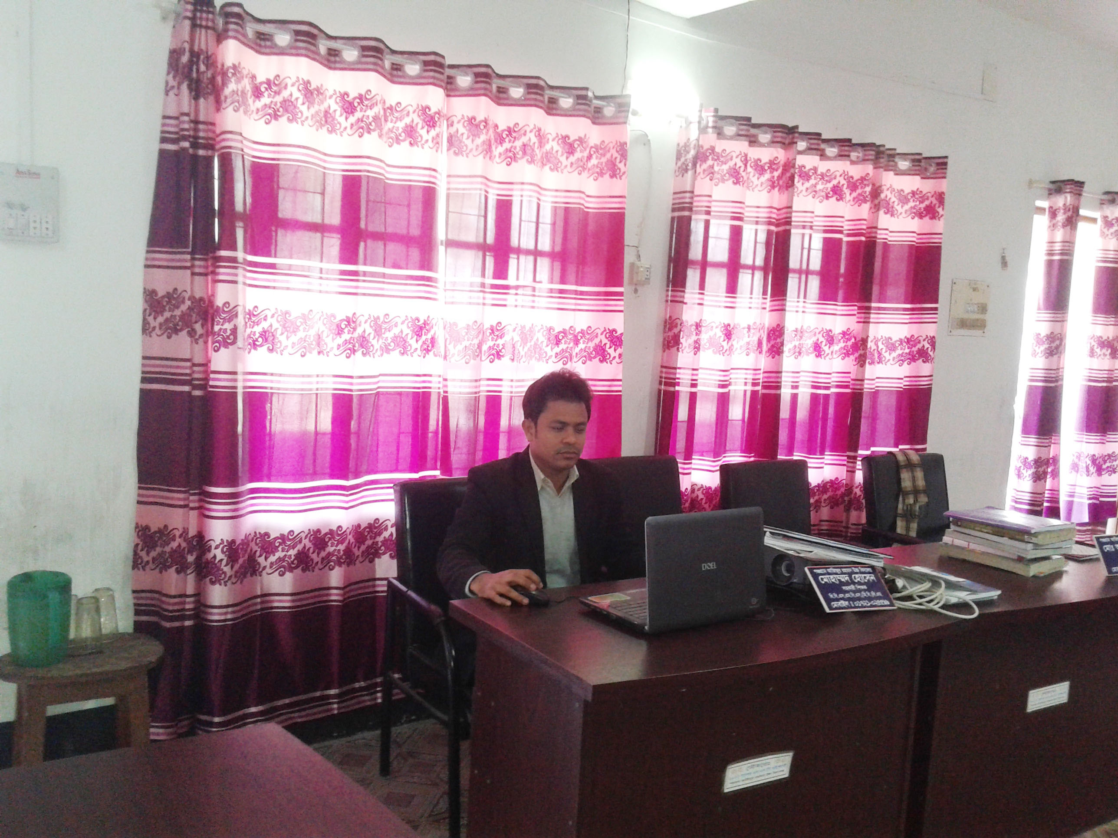
মো.হোসেন
সহকারী শিক্ষক (হিসাব বিজ্ঞান)
পঞ্চগ্রাম আজিজুর রহমান উচ্চ বিদ্যালয়।
নাওড়া ,শাহরাস্তি ,চাঁদপুর।
mdhossain599@gmail.com.
মোবাইল নাম্বার : 01721025599.01617025599
ফিন্যান্স ও ব্যাংকিং
শ্রেণিঃ নবম ,সময়ঃ ৫০ মিনিট

Slide 3
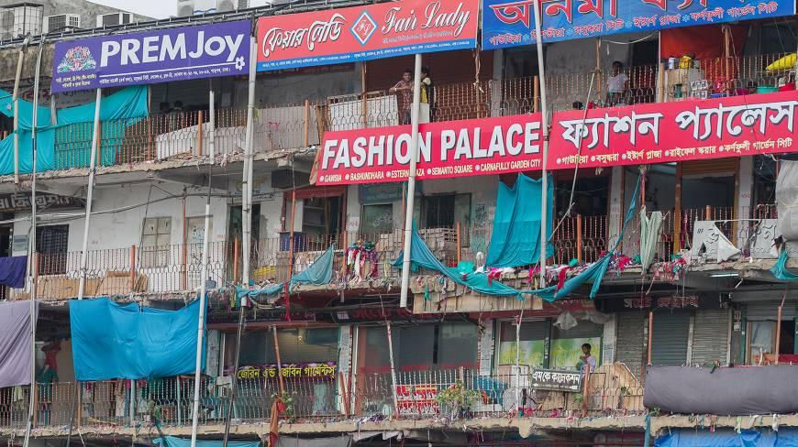
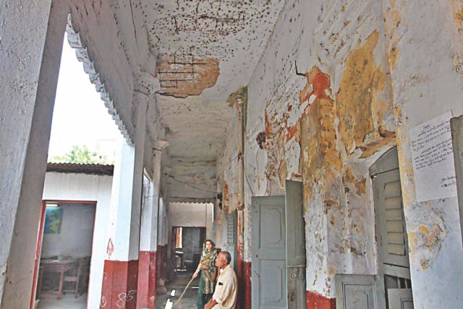
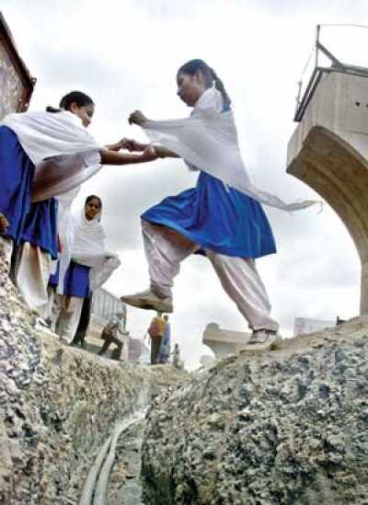
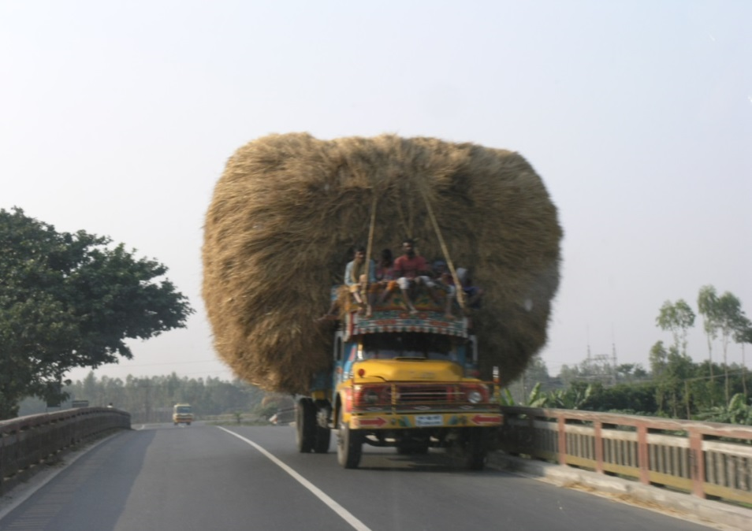
ঝুঁকিপূর্ণ দালান
ঝুঁকিপূর্ণ যাতায়াত

Slide 4
ঝুঁকি ও অনিশ্চয়তা
চতুর্থ অধ্যায়
পৃষ্ঠা ৪২-৪৫

Slide 5
শিখনফল
এই পাঠ শেষে শিক্ষার্থীরা---------
১। ঝুঁকি ও অনিশ্চয়তা কী জানতে পারবে।
২। ঝুঁকি ও অনিশ্চয়তার ধারনা ব্যাখা করতে পারবে।
৩। ঝুঁকি ও অনিশ্চয়তার পার্থক্য চিহ্নিত করতে পারবে।
৪। ঝুঁকির তাৎপর্য বিশ্লেষণ করতে পারবে।
৫। ঝুঁকিমুক্ত আয় ও ঝুঁকিবহুল আয়ের পার্থক্য নির্ণয়
করতে সক্ষম হবে।

Slide 6
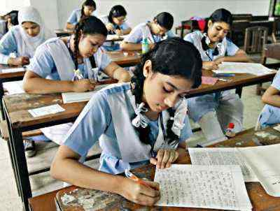
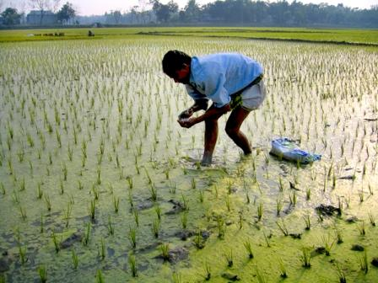
অনিশ্চয়তা
ঝুঁকি
A⁺ প্রত্যাশা
ধানের বাম্পার ফলন প্রত্যাশা
Notes:
া

Slide 7
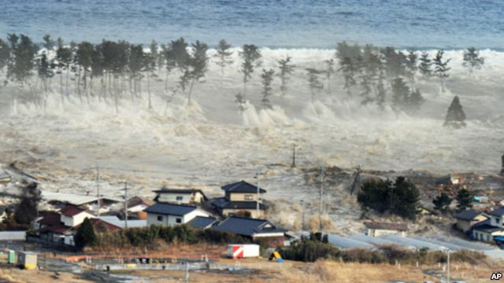
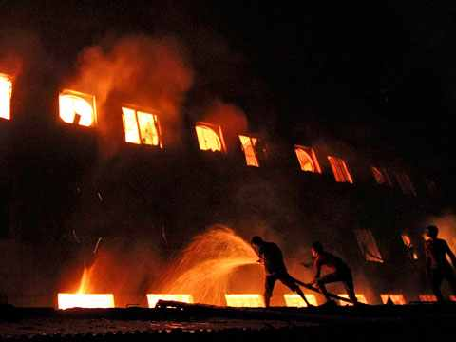
জলোচ্ছ্বাস ও অগ্নিকান্ডের ক্ষয়-ক্ষতির ছবি

Slide 8
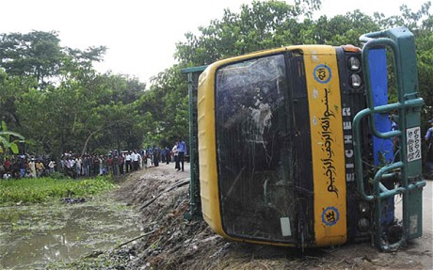
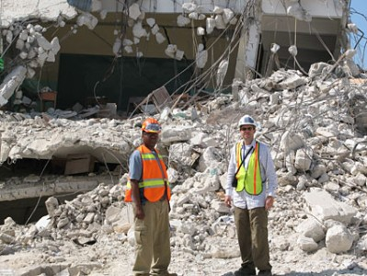
দুর্ঘটনার ক্ষয়-ক্ষতির ছবি

Slide 9
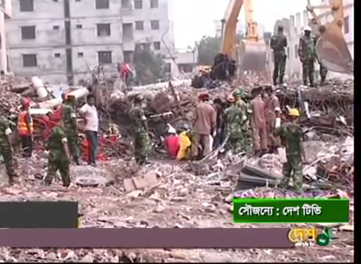
দুর্ঘটনার ক্ষয়-ক্ষতির ছবি

Slide 10
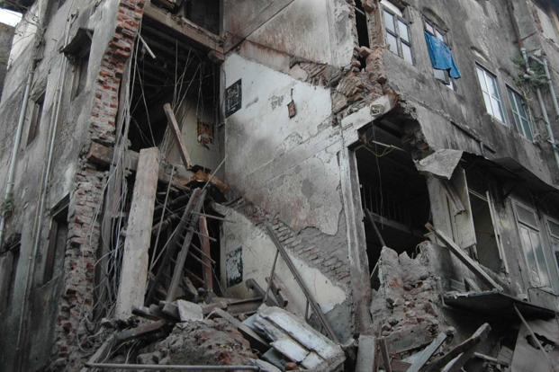
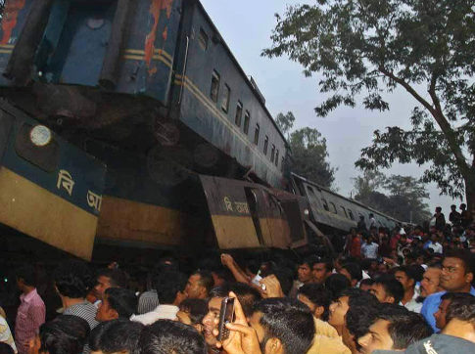
পার্থক্য
ঝুঁকি
অনিশ্চয়তা
১। ঝুঁকিজনিত দূর্ঘটনা যা পূর্বে
নির্ণয়যোগ্য।
২। বিভিন্ন কৌশল প্রয়োগ করে ঝুঁকির
পরিমাণ পরিহার করা যায়।
১। আকস্মিক দূর্ঘটনা যা পূর্বে
নির্ণয়যোগ্য নয়।
২। কিন্তু অনিশ্চয়তার পরিমাণ পরিহার করা যায় না।

Slide 11
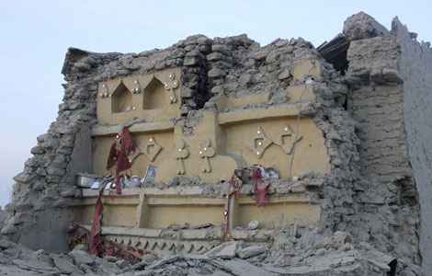
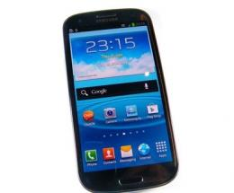
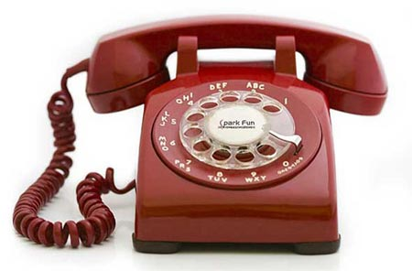
ঝুঁকির তাৎপর্য / সিদ্ধান্ত গ্রহণে ঝুঁকির ভূমিকাঃ-
প্রাকৃতিক দূর্যোগ
পণ্যের বাজার চাহিদার পরিবর্তন-
ভূমিকম্প
জলোচ্ছ্বাস
চাহিদা কম
চাহিদা বেশি

Slide 12
ঝুঁকি মুক্ত আয় ও ঝুঁকি বহুল আয়ের পার্থক্য
যে আয়ে প্রকৃত আয় ও প্রত্যাশিত আয় সমান হয় তাকে ঝুঁকি মুক্ত আয় বলে। ঝুঁকিমুক্ত বিনিয়োগ থেকে প্রাপ্ত আয় নির্দিষ্ট।
ঝুঁকি মুক্ত আয়
ঝুঁকি বহুল আয়
যে আয়ে প্রকৃত আয় ও প্রত্যাশিত আয় সমান না হওয়ার সম্ভাবনা থাকে তাকে ঝুঁকি বহুল আয় বলে।

Slide 13
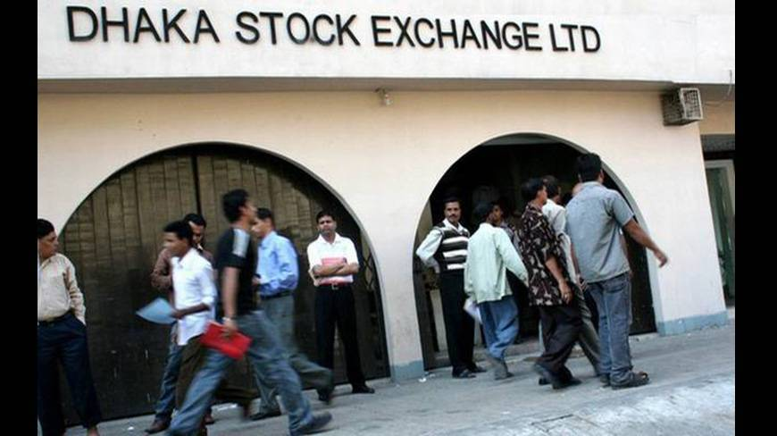
ব্যাংকে মেয়াদি আমানত ঝুঁকিমুক্ত কারণ এতে আয়ের পরিমান নির্দিষ্ট।
শেয়ারবাজারে বিনিয়োগ ঝুঁকি বহুল কারন এতে লভ্যাংশ প্রাপ্তিতে নিশ্চয়তা নাই।

Slide 14
দলীয় কাজ
ব্যবসায় ও বিনিয়োগকারীর দৃষ্টিকোণ থেকে ঝুঁকির প্রকারভেদ ।

Slide 15
মূল্যায়ন
মূল্যায়ন
প্রত্যাশার বাহিরে কোন কিছু ঘটার সম্ভাবনাকে কি বলে?
কীভাবে ঝুঁকির পরিমান পরিমাপ করা যায়?
ব্যাংক আমানত থেকে প্রাপ্ত আয় কী রকমের আয়?
কীসের পরিমান পরিমাপ করা যায়?
কোম্পানি কী পরিহার করতে পারে না?
ব্যবসায় প্রতিষ্টানের প্রতিটি সিদ্ধান্তের সাথে কী জড়িত থাকে ?
পরিচালনা খরচ কী ?

Slide 16
বাড়ির কাজ
১। ঝুঁকিমুক্ত আয় ও ঝুঁকিবহুল আয়ের ৫টি করে পার্থক্য ছক
আকারে তৈরি করে আনবে।
২। ব্যবসায়ের আর্থিক সিদ্ধান্ত গ্রহণে ঝুঁকির ভূমিকা লিখ।

Slide 17
ধন্যবাদ

